Slide 1
Профессия
Врач

Slide 2
Уже с самых древних времен люди старались предупреждать и лечить болезни. Так появилась и стала развиваться медицина. Первобытные люди познавали полезные свойства растений, минеральных вод, некоторых веществ животного происхождения. В Древней Руси знахари-травники собирали целебные травы, сушили их, применяя для лечения хворей. "На каждую болезнь — своя травка", — так они считали. Современная медицина, конечно, оснащена самыми последними достижениями науки и техники: приборами и аппаратами, инструментами, лекарствами. Но при всех достижениях медицины главной фигурой в ней остается врач и его помощники — медицинские сестры и санитарки.

Slide 3
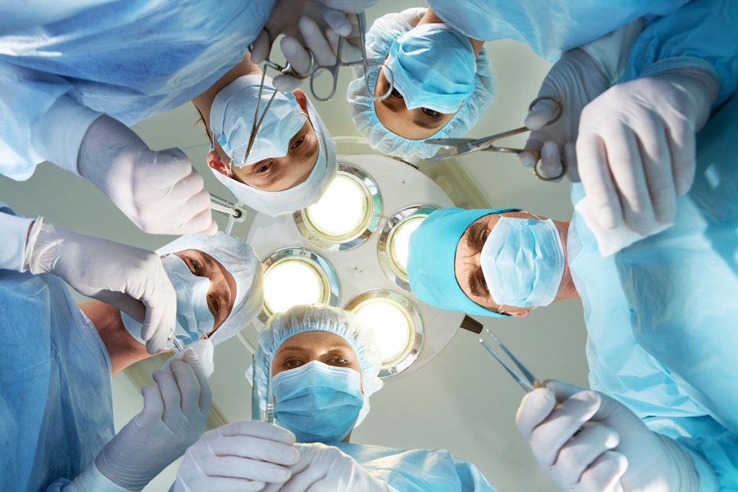
Специальность - врач
Специальность врача – одна из самых гуманных, благородных и необходимых профессий, и вместе с тем наиболее ответственная, требующая полной отдачи духовных и физических сил.

Slide 4
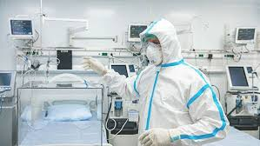
Социальная роль
Врач – это человек, к которому предъявляют высокие этические и правовые требования. Врач должен быть всецело предан делу Медицины, милосерден, требователен к себе, скромен в быту и потребностях, трезв в оценках, проявлять силу духа и решительность в сложных жизненных ситуациях.

Slide 5
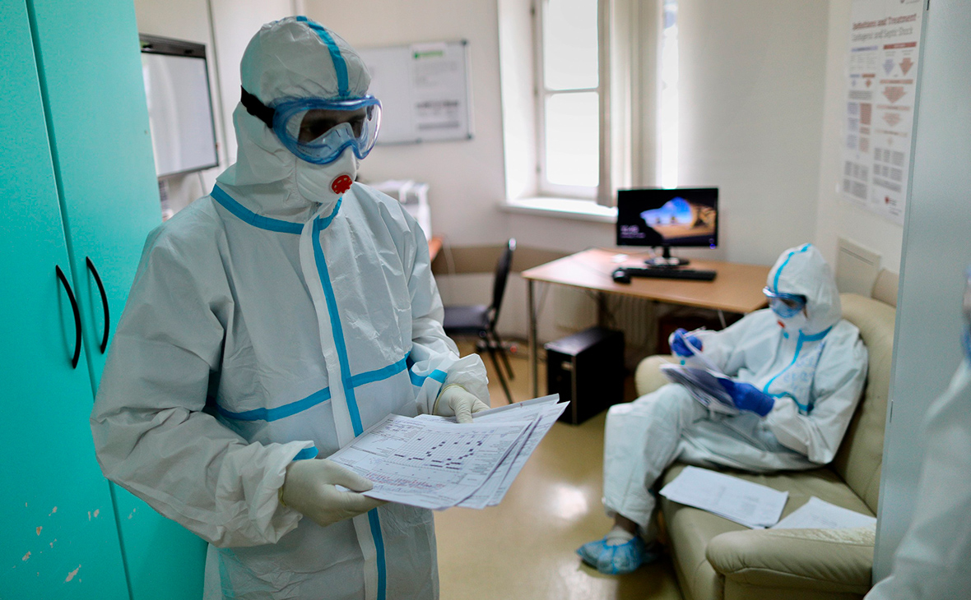
Трудности профессии
Учебный процесс дольше и сложнее, чем на других специальностях (6-8 лет);
большая ответственность за жизнь и здоровье людей; ненормированный рабочий день;
все врачи являются военнообязанными;
необходимость принятия всех пациентов.

Slide 6
Важные качества
Терпение, понимание, милосердие;
глубокие знания и твердые навыки;
Высокая стрессоустойчивость;
способность к быстрым и ПРАВИЛЬНЫМ решениям; высокая трудоспособность.

Slide 7
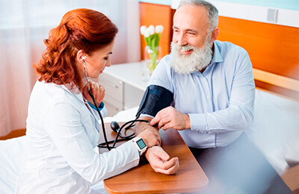
Терапевт
Если в семье заболел кто-то из взрослых, из поликлиники вызывают врача-терапевта. Болезни, которые лечат терапевты, — самые распространенные. Работа терапевта требует знаний, вдумчивости, внимательного отношения к больному. Прежде всего, терапевт распознает, чем болеет его пациент, то есть ставит диагноз. Когда диагноз поставлен, врач назначает лечение. Очень важна в работе врача терапевта и профилактика заболеваний — например, прививки.

Slide 8
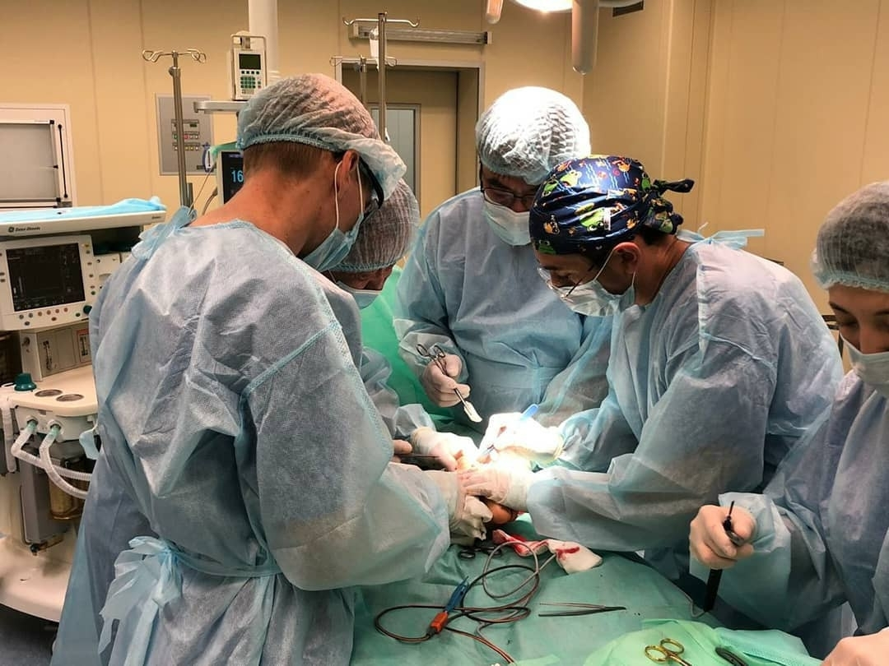
Хирург
Врач-хирург — самая героическая из врачебных профессий. Хирург в больнице ежедневно должен быть готов к любым неожиданностям, он обладает глубокими знаниями, огромной выдержкой, "золотыми" руками. Помногу часов хирург стоит у операционного стола, ему помогает бригада врачей и медицинских сестер — операционная бригада. Смелость, настойчивость, точность - важные свойства хирурга

Slide 9
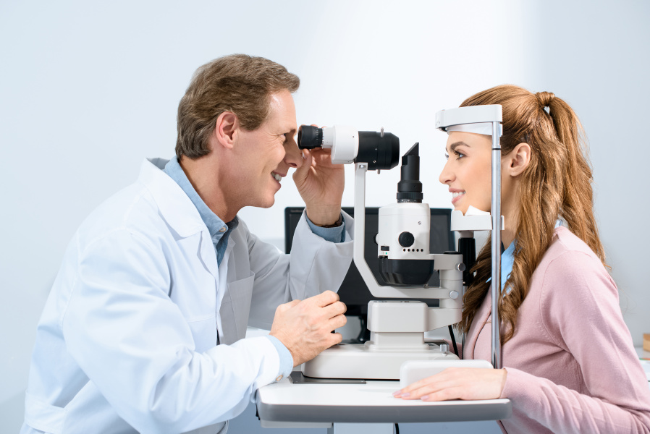
Офтальмолог и окулист
Офтальмолог и окулист лечат заболевания глаз Ребенка перед поступлением в школу или в детский сад обязательно показывают окулисту. С помощью специальных таблиц врач устанавливает, нет ли у малыша дефектов зрения. Офтальмологи лечат болезни глаз, проводят операции под микроскопом. Если надо, вживляют искусственный хрусталик. Врачи офтальмологи совершают поистине чудо ослепший человек вновь видит!

Slide 10
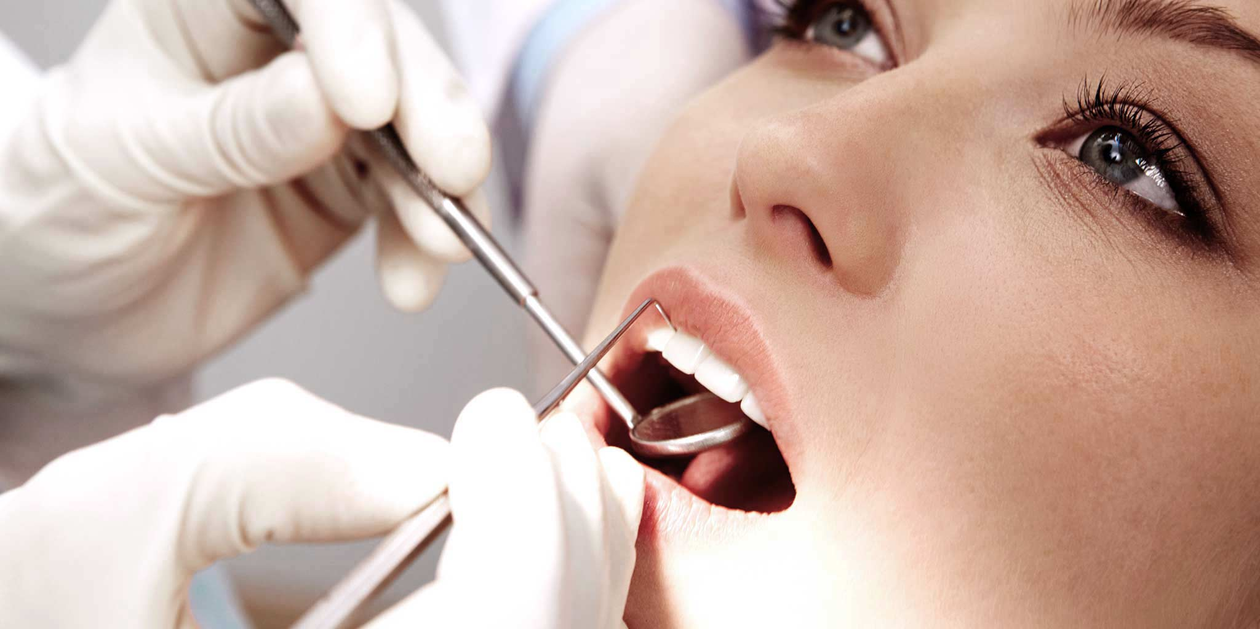
Стоматолог
Врач-стоматолог лечит зубы, десны. Врач стоматолог лечит зубы, десны. Слово "стома" по-гречески означает "рот". Вы, конечно, знаете, как важно чистить зубы, чтобы они были здоровыми, крепкими

Slide 11
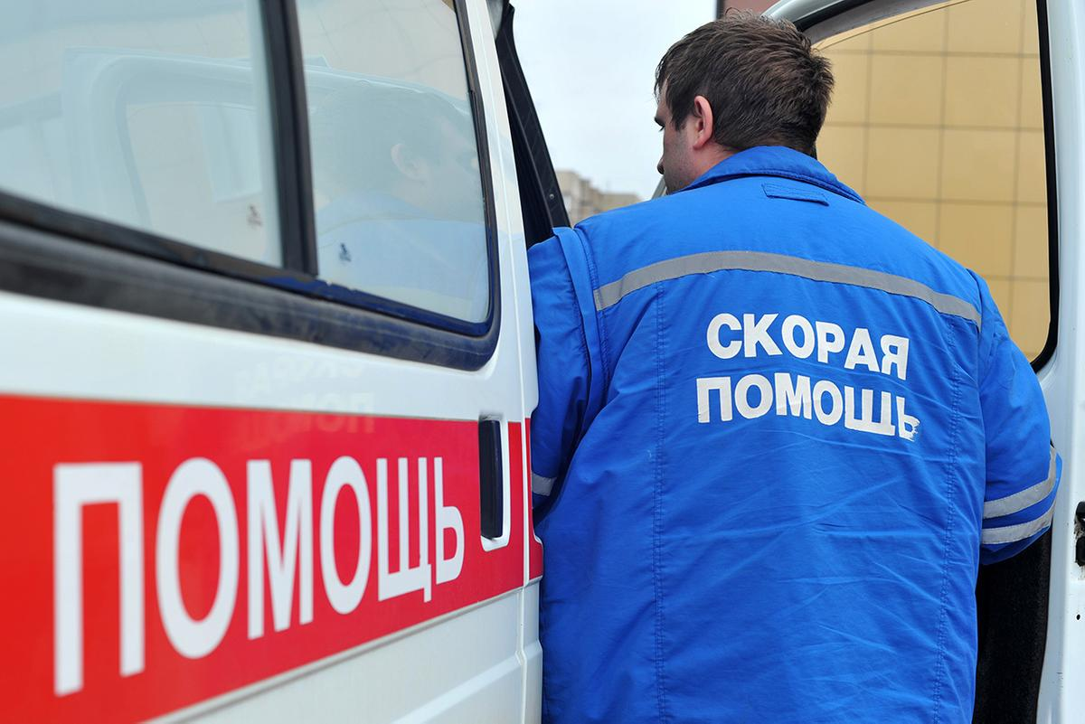
Скорая помощь
Случается, что на дороге или на производстве произошла авария, пострадали люди; или человеку стало плохо на улице, дома, на работе. Во всех этих случаях мы вызываем "Скорую помощь" — звоним по номеру "03". У врачей "скорой" есть машина. Врач должен мгновенно оценить обстановку, быстро поставить диагноз и начать действовать. Если необходимо, то, оказав первую помощь, доставить человека в больницу.

Slide 12
Врач педиатр

Slide 13
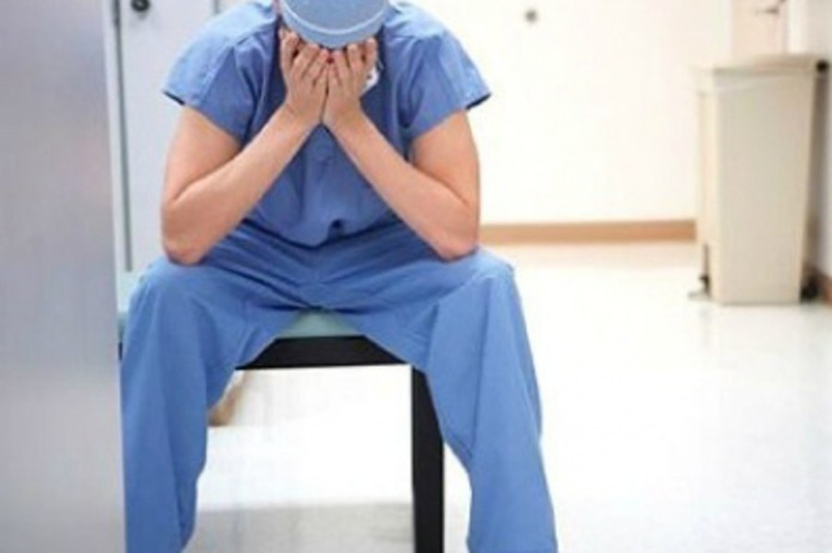
Практическая деятельность врача тяжела. Ему приходится переживать немало горьких минут, видеть человеческие страдания, переживания, слезы, муки безнадежно больных, которых они не могут спасти. Практическая деятельность врача тяжела

Slide 14
Для врача любой специальности очень важно увидеть установить контакт с больным, завоевать его доверие.

Slide 15
В Ржаксинскую ЦРБ приглашают выпускников школ получить профессию медика за счет целевого обучения
Ржаксинская центральная районная больница организует целевое обучение медицинских специалистов по образовательным программам высшего образования по
специальностям 31.05.01 «лечебное дело»,
31.05.02 «педиатрия».
Целевое обучение осуществляется на основе договора о целевом обучении, заключенного между гражданином, поступающим на обучение по образовательной программе и
ТОГБУЗ «Ржаксинская ЦРБ».
Существенным условием договора о целевом обучении является трудоустройство гражданина, заключившего договор о целевом обучении.
Поступление в ВУЗ по целевому направлению предполагает участие в конкурсном отборе, но не в рамках общего потока, а исключительно среди таких же «целевиков».
Обучение по целевому направлению уникально. Работодатель платит за образовательные услуги целевика, а студент получает достойное и нужное образование, осваивает
профессию бесплатно,
получая при этом стипендию.
На сегодняшний день в рамках целевого обучения в медицинской среде работают следующие ВУЗы:
• Первый Московский государственный медицинский университет им.И.М.Сеченова • Российский национальный исследовательский медицинский университет имени Н.И.Пирогова • Воронежский государственный медицинский университет им. Н.Н.Бурденко • Рязанский государственный медицинский университет имени академика И.П. Павлова • Саратовский государственный медицинский университет им. В.И.Разумовского • ФГБОУ ВО «Тамбовский государственный университет имени Г.Р.Державина»
Целевое обучение – это способ обучения в образовательном учреждении по направлению от организации, гарантирующей трудоустройство.
Преимущества:
• Поступление на льготных основаниях; • Обучение на бюджетной основе; • Выплата стипендии в период обучения; • Гарантированное трудоустройство. ОГРАНИЧЕНИЙ НА КОЛИЧЕСТВО АБИТУРИЕНТОВ, ЖЕЛАЮЩИХ ЗАКЛЮЧИТЬ ДОГОВОР, НЕ УСТАНОВЛЕНО!
Обращаться в отдел кадров по телефону 8(4755)526308, kadry-rjaksa@mail.ru

